Slide 1
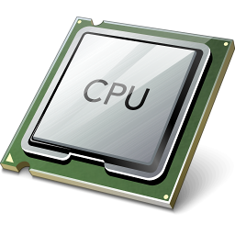
Disposition
Präsentation Disposition Samuel Riolo Energie in der Informatik — durch bessere Software sparen ohne Verzicht
Energie in der Informatik — durch bessere Software sparen ohne Verzicht
20.2.2016
Samuel Riolo

Slide 2
Inhalt
- Referent, Entstehung - Fragestellung - Vorgehen - Resultat - Demo/Fragen
Energie in der Informatik — durch bessere Software sparen ohne Verzicht
20.2.2016
Samuel Riolo

Slide 3
Einhalt
Referent: Jürg Hofer Co-Referent: Walter Brigger Thema: Green-IT
Energie in der Informatik — durch bessere Software sparen ohne Verzicht
20.2.2016
Samuel Riolo

Slide 4
Fragestellung
- Software steuert Hardware - Energieverbrauch EPI - Experimente - CISC- und RISC-Prozessoren
Energie in der Informatik — durch bessere Software sparen ohne Verzicht
20.2.2016
Samuel Riolo

Slide 5
Vorgehen
SoC (System on Chip) Bare Metal (ohne OS) Programm in Assembler
Energie in der Informatik — durch bessere Software sparen ohne Verzicht
20.2.2016
Samuel Riolo

Slide 6
Resultate
- Grundlage für weitere Arbeiten Ideen: - Green Flag für GCC - Green Profiler
Energie in der Informatik — durch bessere Software sparen ohne Verzicht
20.2.2016
Samuel Riolo

Slide 7
Demo & Fragen
Energie in der Informatik — durch bessere Software sparen ohne Verzicht
20.2.2016
Samuel Riolo

